Slide 1
HARDVÉR POČÍTAČOV

Slide 2
Štruktúra počítačového systému
Časti počítačového systému, ktoré spolupracujú s OS sú:
  I/O systém
  Pamäť – všetky typy
  Periférne úložné zariadenia
  Ochrana jednotlivých komponentov

Slide 3
Základné časti číslicového počítača
Procesor - riadi činnosť počítača a vykonáva jeho hlavnú činnosť – spracovanie údajov. V súčasnosti je funkcia procesora často integrovaná do jedného integrovaného obvodu nazývaného mikroprocesor.
Operačná pamäť- umožňuje ukladanie údajov a inštrukcií pre procesor.
Vstupno/výstupný systém -slúži pre komunikáciu s ostatnými zariadeniami počítača (vonkajšia pamäť, konzola,...).
Systémová zberníca - umožňuje komunikáciu medzi procesorom, operačnou pamäťou a modulom vstupu a výstupu

Slide 4
Zbernicová organizácia
CPU
Disk
Pamäť
I/O

Slide 5

Základné pojmy
Reprezentácia dát
Pomenovanie
Počet bitov (n)
Kardinalita (2^{N})
Bajt
8
256
Slovo
16
65536
Dvojslovo
32
4294967296
Štvorslovo
64
2⁶⁴

Slide 6
Operačná pamäť
Operačnú pamäť reprezentuje údajová štruktúra typu pole.
Môžeme ju charakterizovať dvomi údajmi
  • šírka pamäte udáva počet bitov jednotlivých prvkov
  poľa,
    • veľkosť pamäte udáva jej kapacitu, teda koľko
    prvkov je schopná súčasne uchovávať.
Veľkosť pamäte - (2^{N}), jednotlivé prvky sú
očíslované od 0 po 2^{N} –1.
Pri prístupe k prvkom pamäte - adresa.

Slide 7
Procesor
Vyberá inštrukcie z pamäte a vykonáva ich.
Registre procesora
  Riadiace a stavové registre
    PC (program counter) - počítadlo inštrukcií.
    Register inštrukcií IR (instruction register), obsahuje operačný kód inštrukcie, ktorá sa bude práve vykonávať.
    Register príznakov (flag register).

Slide 8
Procesor pokr.
  Všeobecne prístupné registre
    Dátové registre - akumulátor (AC)
    Adresové registre
      - Indexový register (index register) - pre adresovanie úsekov pamäte vzhľadom na nejaký počiatok
      - Ukazovateľ zásobníka (stack pointer) určuje adresu vrcholu používateľského zásobníka. Menia ho inštrukcie push a pop. Je možné ho modifikovať aj priamo.
      - Segmentový register (segment pointer) - pri segmentovaní. Uchováva adresu počiatku segmentu.

Slide 9
Inštrukcie
  Registere
      8-64 registere; 4-8 bytes
      r1, a3, x2, sp, ic
  Adresy
      2-4 bytové adresy pamäťových miest
  Inštrukcie
      r1 = r2 + r2
      r1 = mem(r2)
      jmp (r4)

Slide 10
Vykonávanie inštrukcií
Príklad: jednoduchý 8 bitový procesor, 64 KB pamäte
  Ku hodnote AC pripočítame konštantu a podľa výsledku vykonáme podmienený skok
1 krok - začiatok programu od adresy 100
Operačná pamäť
Registre procesora
Adresa
Hodnota
Register
Hodnota pred
Hodnota po
100
64
PC
100
101
101
5
IR
xx
64
102
192
AC
79
79
103
0
zero
1
1
104
1
105
78

Slide 11
Vykonávanie inštrukcií pokr.
2 krok
Dekódovanie inštrukcie - operand je na adrese z PC
Operačná pamäť |  |  | Registre procesora
Adresa | Hodnota |  | Register | Hodnota pred | Hodnota po
100 | 64 |  | PC | 101 | 102
101 | 5 |  | IR | 64 | 64
102 | 192 |  | AC | 79 | 79
103 | 0 |  | zero | 1 | 1
104 | 1
105 | 78

Slide 12
Vykonávanie inštrukcií pokr.
3 krok
Vykonanie inštrukcie – výsledok do AC, nastavenie registra príznakov
Operačná pamäť |  |  | Registre procesora
Adresa | Hodnota |  | Register | Hodnota pred | Hodnota po
100 | 64 |  | PC | 102 | 102
101 | 5 |  | IR | 64 | 64
102 | 192 |  | AC | 79 | 84
103 | 0 |  | zero | 1 | 0
104 | 1
105 | 78

Slide 13
Vykonávanie inštrukcií
4 krok - druhý inštrukčný cyklus - podmienený skok podľa registra príznakov
Operačná pamäť |  |  | Registre procesora
Adresa | Hodnota |  | Register | Hodnota pred | Hodnota po
100 | 64 |  | PC | 102 | 256
101 | 5 |  | IR | 192 | 192
102 | 192 |  | AC | 84 | 84
103 | 0 |  | zero | 0 | 0
104 | 1
105 | 78

Slide 14
Vykonávanie inštrukcií
5 krok – podmienený skok
Operačná pamäť
Registre procesora
Adresa
Hodnota
Register
Hodnota pred
Hodnota po
100
64
PC
102
256
101
5
IR
192
192
102
192
AC
84
84
103
0
zero
0
0
104
1
105
78
Adresa=256*vyšší_bajt + nižší_bajt = 256*1+0

Slide 15
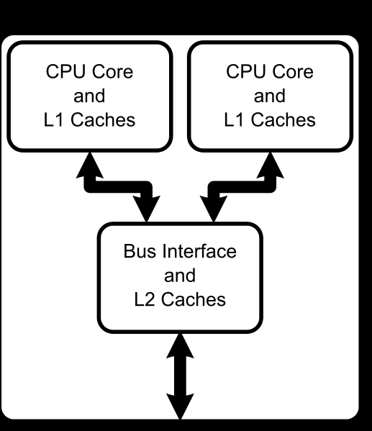
Viacjadrové (multi-core) procesory

Slide 16
Viacjadrové (multi-core) procesory
Pozostávajú z 2 alebo viac nezávislých jadier
Nachádzajú sa obyčajne na jednom integrovanom obvode
Dvojjadrový, štvorjadrový, viacjadrový procesor
Jadra môžu byť prepojene tesne alebo voľne. Napr. jadra môžu ale nemusia zdieľať cache pamäte a môžu implementovať zasielanie správ alebo zdieľanú pamäť medzi jadrami.
Schémy prepojenia jadier: zbernica, kruh, 2 rozmerná mriežka (mesh) alebo súradnicové prepojenie
V homogénnych viacjadrových systémoch všetky jadra sú homogénne
V heterogénnych - nie sú homogénne

Slide 17
Viacjadrové (multi-core) procesory
Výhody
  Blízkosť viacerých CPU jadier na jednom chipe dovoľuje výmenu signálov s vyššou rýchlosťou a s vyššou kvalitou, ako v opačnom prípade .
  Najväčšie zrýchlenie – procesy, ktoré intenzívne využívajú CPU.
  Potrebujú menej energie ako rovnaký počet vzájomne prepojených procesorov
  Zdieľajú obvody ako napr. L2 cache a interface k FSB (front side bus).

Slide 18
Viacjadrové (multi-core) procesory
Nevýhody
Potrebná dodatočná podpora zo strany OS pre maximalizáciu využitia výpočtovej kapacity.
Závislosť výkonu na využití vlákien v aplikáciách.
Ťažšie sa chladia kvôli vysokej hustote.
Výkon procesora nie je jediným obmedzením pre výkon systému:
  Šírka pásma pri spojení s pamäťou cez systémovú zbernicu je ďalším obmedzením

Slide 19
Vstupno/výstupné operácie
Vstupno/výstupné operácie zabezpečuje V/V systém
Úlohou V/V systému je prenášať informácie medzi CPU alebo OP a periférnymi zariadeniami
V/V systém pozostáva z :
  V/V zariadenia (periférie)
  Radičov V/V zariadení
  Softvéru - ovládače (drivery)
Návrh V/V systému – základné problémy
  CPU a V/V nemožno synchronizovať, dá sa len koordinovať
  CPU je obyčajne omnoho rýchlejšie ako V/V zariadenie – V/V komunikujú s CPU asynchrónne
  CPU – binárne kódovanie informácie, V/V – spolupracuje s človekom – treba kódovať a dekódovať

Slide 20
Riadenie V/V operácií
Programovo riadený V/V
V/V riadený prerušením
Priamy prístup do pamäte - DMA

Slide 21
Priamy prístup do pamäte - DMA
V/V riadený prerušením nepostačuje na obsluhu periférií, ktoré prenášajú veľké objemy dát medzi pamäťou a periférnymi zariadeniami
Využíva sa špecialozovaný obvod pre priamý prístup k pamäte - direct memory access (DMA), je riadený pomocou radiča DMA
Podstata DMA
  CPU inicializuje DMA kanál, potom prenos riadi radič bez účasti CPU
  Tým sa radovo zvýši prenosová rýchlosť
  Prenáša sa veľký blok údajov v jednej súvislej operácii
  Počas DMA prenosu môže dôjsť ku kolízii (radič DMA a CPU môžu súčasne potrebovať zbernicu, alebo pristupovať k pamäti)

Slide 22
Prerušenie
Zdrojom prerušenia môže byť:
Procesor – napr. pri pretečení aritmetickej operácie, delení nulou a pod.
Časovač – pri zabezpečení vykonávanie určenej činnosti v presne stanovenom intervale.
Periférne zariadenia – oznamujú procesoru ukončenie vstupno-výstupnej operácie, resp. žiadosť o obsluhu.
Hardvér počítača – napr. pri chybe parity pamäte, výpadku napájania a pod.

Slide 23
Obsluha prerušení
Keď sa vyskytne prerušenie, CPU
    uchováva stav CPU
      registre a čítač inštrukcie (PC)
    vykonáva kód na adrese, na ktorej nastalo prerušenie
      závisí od zdroja prerušenia
    (idea je následovná):
      tento kód obslúži prerušenie
      prerušený program môže pokračovať

Slide 24
Rutina pre obsluhu komunikačnej linky
Štart
1a
V/V
operácia
2a
dokončenie
operácie
Štart
1b
V/V
operácia
Prerušenie
Obsluha
prerušenia
dokončenie
operácie
bez použitia prerušenia - pooling
(b) s použitím prerušenia

Slide 25
Realizácia mechanizmu prerušení
Prerušenie
zakázané
VÝBER
INŠTRUKCIE
(FETCH)
VYKONANIE
INŠTRUKCIE
(EXECUTE)
KONTROLA
PRERUŠENIA; SPRACOVANIE
ZAČIATOK
Prerušenie povolené

Slide 26
Priebeh riadenia programu v prípade vzniku požiadavky na prerušenie
Používateľský program
Obsluha prerušenia
inštrukcia 0
inštrukcia 1
.
.
.
inštrukcia k
inštrukcia k + 1
inštrukcia 0
inštrukcia 1
.
.
.
inštrukcia n – 1
inštrukcia n

Slide 27
Viacnásobné prerušenie
inštrukcia 0
inštrukcia 1
.
.
.
inštrukcia n – 1
inštrukcia n
Používateľský program
Obsluha prerušenia 1
inštrukcia 0
inštrukcia 1
.
.
.
inštrukcia k
inštrukcia k + 1
inštrukcia k + 2
.
.
.
inštrukcia 0
inštrukcia 1
.
.
.
inštrukcia m – 1
inštrukcia m
Obsluha prerušenia 2

Slide 28
Vzniku viacerých požiadaviek na prerušenie, spracovanie podľa priorít
inštrukcia 0
inštrukcia 1
.
.
.
inštrukcia n – 1
inštrukcia n
Používateľský program
Obsluha prerušenia 1
inštrukcia 0
inštrukcia 1
.
.
.
inštrukcia k
inštrukcia k + 1
inštrukcia k + 2
.
.
.
inštrukcia 0
inštrukcia 1
.
.
.
inštrukcia m – 1
inštrukcia m
Obsluha prerušenia 2

Slide 29
Vstupno-výstupné operácie
Procesor a periférne zariadenie si vymieňajú
informácie rôzneho charakteru:
riadiace informácie, napr. požiadavka previnúť magnetickú pásku na začiatok, určenie smeru nasledujúcej V/V operácie, a pod.,
stavové informácie, napr. stav tlačiarne (pripravená, obsadená, chyba),
dáta, s ktorými sa má V/V operácia uskutočniť

Slide 30
Programovo riadený vstup a výstup
Neustála kontrola stavového registra periférneho zariadenia
V/V riadený prerušením prerušenie umožňuje procesoru sa venovať inej práce kým nastane prerušenie - efektívnejšie
Vstupno-výstupné operácie

Slide 31
DMA operácie
DMA radič
  pristupuje k periférnemu zariadeniu cez jeho radič
  číta/zapisuje celé „kusy“
  číta/zapisuje ich do/z pamäte
Prerušenia sú
  na úrovni „kusov“ dát
  menej časté a preto
    CPU môže urobiť veľa práce medzi prerušeniami.

Slide 32
Rozhodujúce fakty
Reálne programy demonštrujú lokalitu
  Napr.: Riadky a stĺpce matice
  Napr.: sekvenčné inštrukcie
Ak je raz nejaký údaj alebo inštrukcia sú použité – je veľmi pravdepodobne, že údaje v „blízkosti“ budú čoskoro tiež použité, preto ich uchovávame blízko
    momentálny stav PC
    momentálne dáta

Slide 33
Hierarchia pamäti
registre
cache
RAM
DISK
rýchlosť

Slide 34
Cache pamäť
Malá rýchla pamäť, obsahujúca posledne použité dáta,
  najčastejšie medzi procesorom a pamäťou, ale tiež
  používaná pre lokálne kópia sieťových dát atď.
  pokúša sa zvýšiť výkon tým, že všetky informácie sú prítomné v pamäti
  pri pokuse o čítaní z hlavnej pamäte sa najskôr skontroluje či daný údaj nie je v cache-pamäti
Mechanizmus rozhodovania pre pohyb informácie medzi vrstvami je veľmi podstatný a riadi ho nejaký nahradzovací algoritmus

Slide 35
Operačná pamäť a I/O
Obyčajne len CPU môže pristupovať priamo k adresám pamäte
Ostatné pamäte - cez radiče
V niektorých systémoch
  registre radiča sú mapované do OP (RAM)
  výsledok – uniformná práca s perifériami
    môžu sa obslúžiť cez procedúry správy pamäte
    adresovanie je len v OP
    prístup cez DMA, obsluha prerušení, ...

Slide 36
Pásky
Veľmi podobné audio páskam
Sekvenčný prístup : read/write hlava
Keď je nastavená pozícia – prenos je veľmi rýchly
Je stála : back-up súborov
  Magnetická búrka ju môže zmazať
Rozmery a hustoty sú rôzne
  teraz 8mm páska má najväčšiu hustotu a na ňu sa zmesti 5Gb dáta (350-stôp)

Slide 37
Ochrana
Potreba ochrany
  ak užívateľský proces má prístup k
    pamäte procesov iných užívateľov
    k I/O zariadení iných užívateľov
  môže ich poškodiť
    vedome
    nevedome

Slide 38
Možné porušenia ochrany
  Užívateľský proces priamo pristupuje k pamäte iného užívateľského procesu
  Užívateľský proces intervenuje do I/O iného užívateľského procesu cez zásah do I/O handlera a nepriamo poškodzuje dáta
  Užívateľský proces vstúpi do OS a prepisuje iné užívateľské procesy alebo samotný OS
    MS-DOS a Macintosh OS to dovoľujú
  Zastaviť chod OS – napr. cez nekonečnú slučku

Slide 39
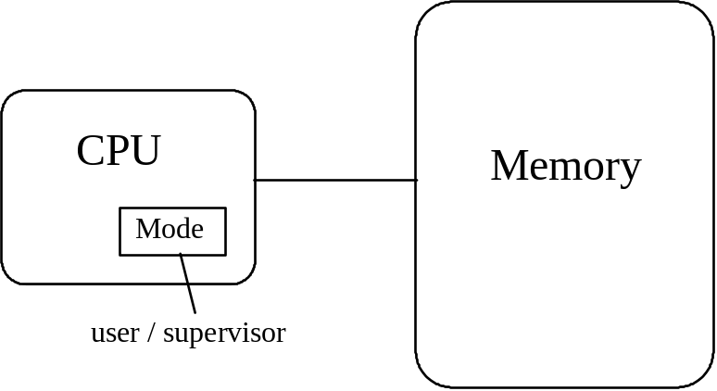
Režim užívateľa/supervisora
Prepínanie režimov na základe zmeny 1 bitu
Musí byť poskytnutá HW-om

Slide 40
Privilegované inštrukcie
Privilegované inštrukcie sú inštrukcie, ktoré sa vykonávajú v režime supervizora a riadia
  I/O, vrátane riadení prerušení
    výnimky sú inštrukcie, ktoré generujú prerušenie a môžu vzniknúť aj pri mapovaní pamäťových adries
  správu pamäte
HW podpora, rozhodujúca pre výkon a atomickosť – nedeliteľnosť

Slide 41
Ochrana pamäte
Závisí od techniky správy pamäte
  Pamäť je rozdelená na segmenty
    pre každý segment a pre každý užívateľský proces je
      base address – počiatočná adresa
      offset – rozsah platných adries
Pamäť
segment
base
offs
CPU
base
limit

Slide 42
Ochrana pamäte
  Pamäť je rozdelená na stránky
    každá stránka je prístupná cez tabuľku stránok procesu
    samotná technika správy pamäte zabezpečuje ochranu

Slide 43
Časovače
Zvláštny typ periférneho zariadenia
Používajú sa na počítanie uplynulého
( systémového ) času
Pre
  prerušenie zastavených procesov
  prepínanie kontextu v time-sharing systémoch
Prístup k ním je obyčajné privilegovaný

